Slide 1
Final Assignment 1 (금융자료분석 및 실습)
200903877
황 성 윤
Department of Statistics

Slide 2
Purpose
다수의 월별주식에서 나오는 수익률을 이용한 최적의 포트폴리오 찾기.
기간 : 2004년 1월 ~ 2014년 4월
(우리나라의 10개 기업 : Doosan, Hanwha, Hynix, Hyosung, Hyundai, Kia, Kyobo, Lotte, Posco, S-oil)

Slide 3
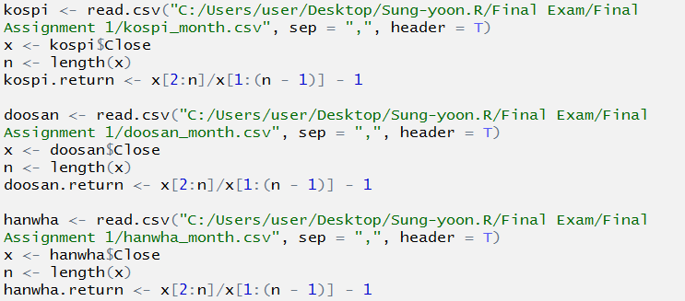
데이터 읽어들이기 & 월별 수익률 계산
KOSPI 에서 나오는 월별 수익률은 Benchmarking 하는데 쓰일 것이다.

Slide 4
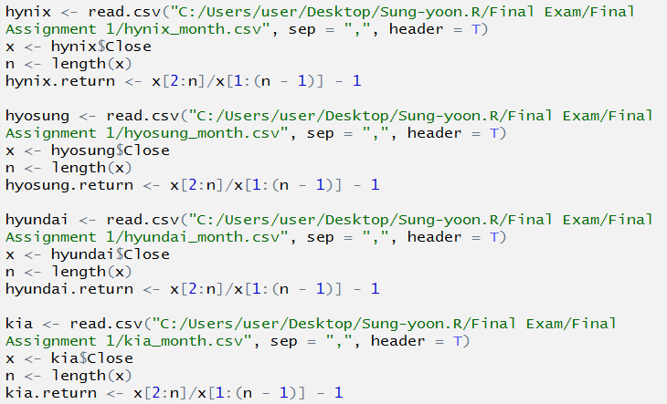
데이터 읽어들이기 & 월별 수익률 계산
KOSPI 에서 나오는 월별 수익률은 Benchmarking 하는데 쓰일 것이다.

Slide 5
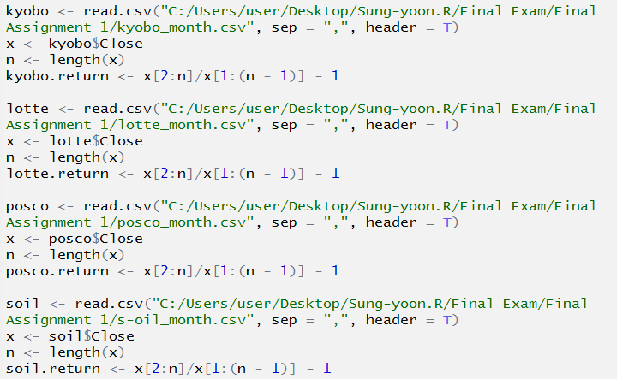
데이터 읽어들이기 & 월별 수익률 계산
KOSPI 에서 나오는 월별 수익률은 Benchmarking 하는데 쓰일 것이다.

Slide 6


수익률 행렬 및 평균 수익률, 공분산행렬 산출

Slide 7
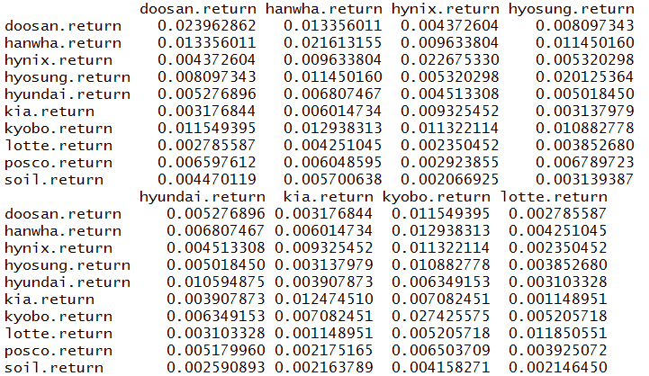
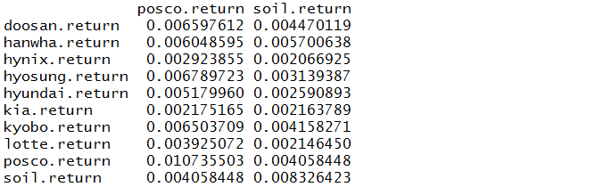
수익률 행렬 및 평균 수익률, 공분산행렬 산출

Slide 8
수익률 행렬 및 평균 수익률, 공분산행렬 산출
Interpretation
결과에 의하면 10개의 기업의 월별 수익률에 대한 평균값이 거의 0에 가까이 있다.
그리고 공분산행렬을 살펴봤을 때 대각원소를 제외한 값들 대부분이 절대값이 작기 때문에 서로 강한 상관관계가 있다고 보여지는 조합은 거의 없는 것으로 보여진다.
이제 다수의 주식에 대한 최적의 포트폴리오를 찾아보도록 하자.

Slide 9
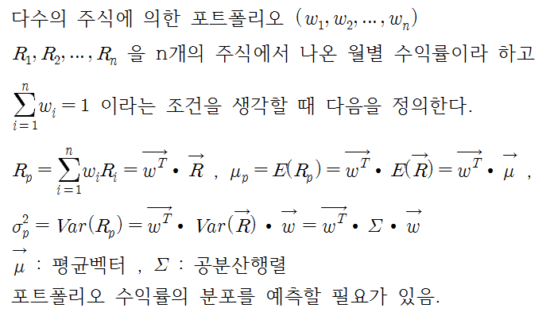
다수의 주식에 대한 포트폴리오

Slide 10
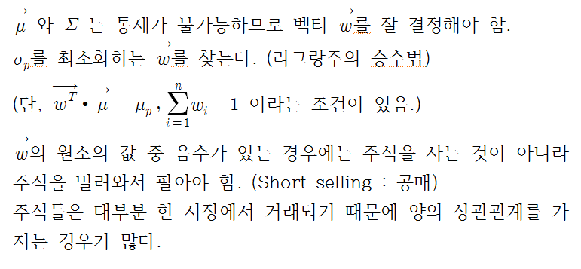
다수의 주식에 대한 포트폴리오

Slide 11
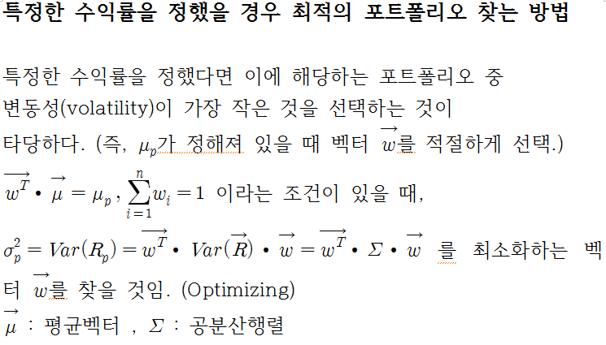
다수의 주식에 대한 포트폴리오

Slide 12
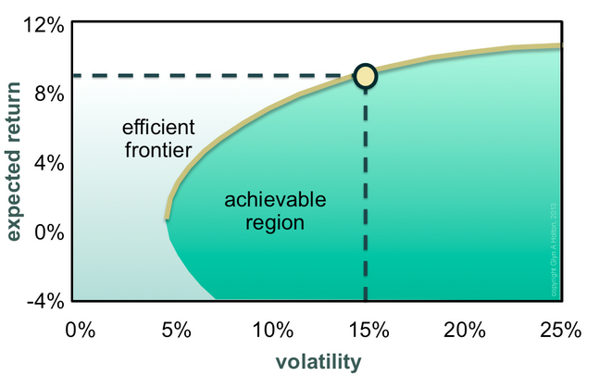
다수의 주식에 대한 포트폴리오

Slide 13

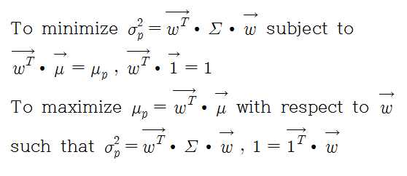
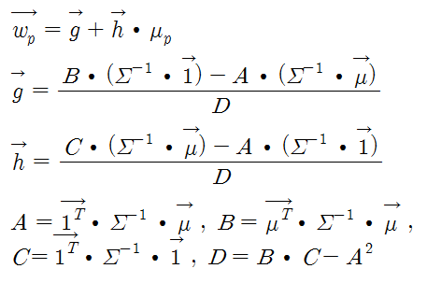
다수의 주식에 대한 포트폴리오

Slide 14
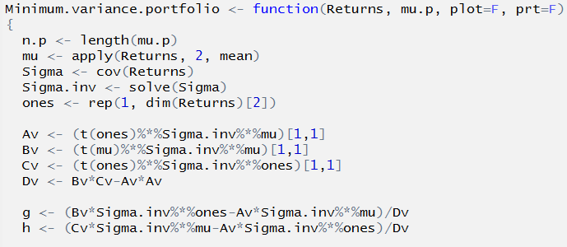
함수 Minimum.variance.portfolio 작성

Slide 15
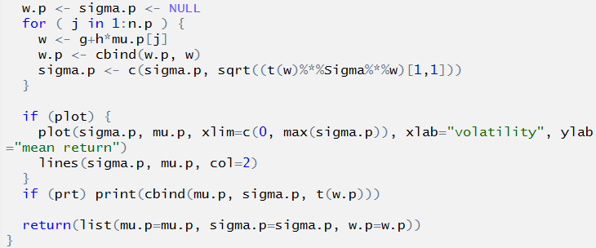
함수 Minimum.variance.portfolio 작성

Slide 16
각각의 수익률에 대한 최적의 포트폴리오 산출

Slide 17
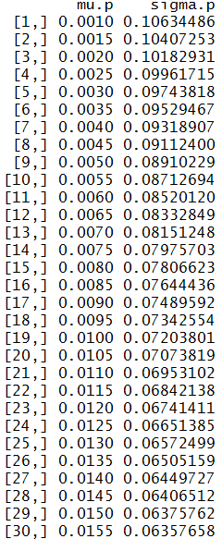
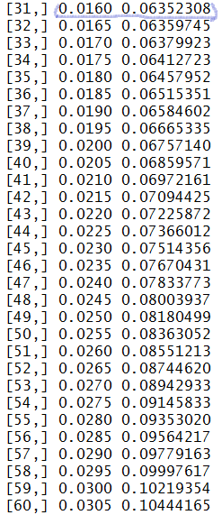
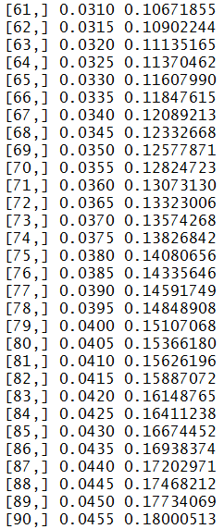
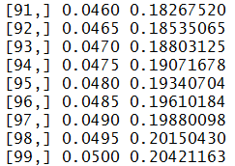
각각의 수익률에 대한 최적의 포트폴리오 산출

Slide 18
각각의 수익률에 대한 최적의 포트폴리오 산출
Interpretation
결과에 의하면 수익률을 0.0160 으로 정하고 포트폴리오를 만들었을 때 변동성의 값이 최소가 된다. 하지만 이러한 방법은 특정한 수익률을 미리 정해야만 한다는 제약이 따르게 된다. 그러므로 변동성의 값이 0인 무위험자산(risk-free asset)을 이용한 최적의 포트폴리오를 찾는 방법을 적용해 볼 필요가 있다.

Slide 19
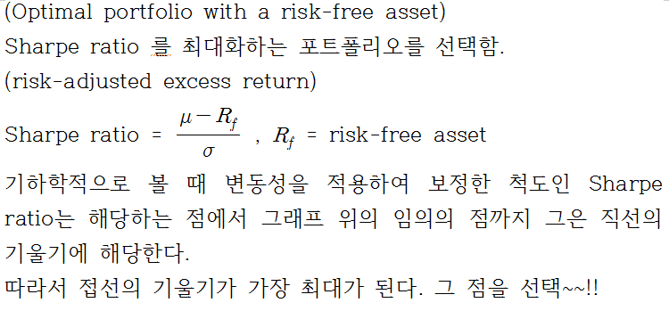
Tangency portfolio

Slide 20
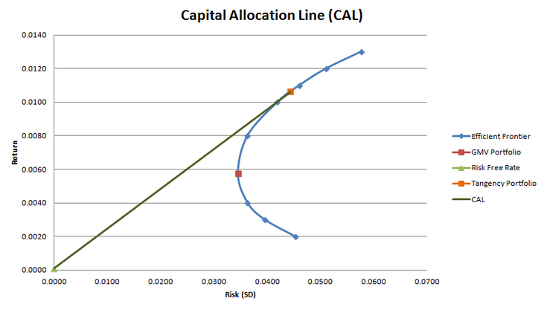
Tangency portfolio

Slide 21
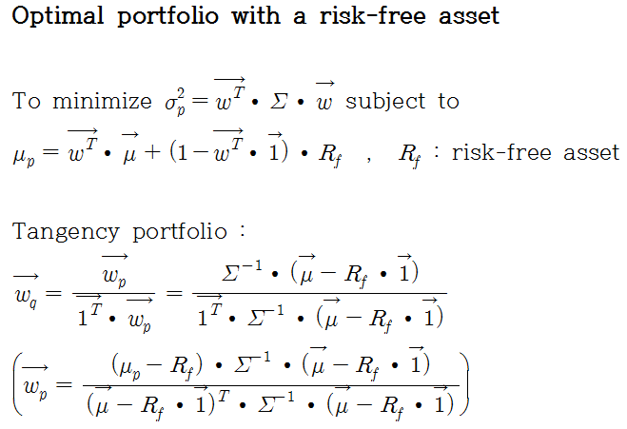
Tangency portfolio

Slide 22
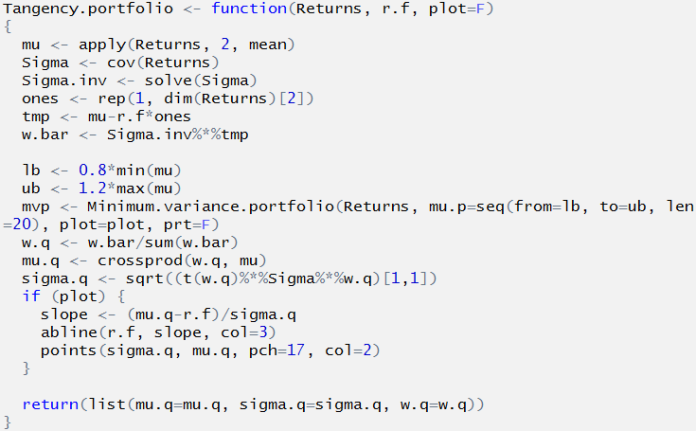
함수 Tangency.portfolio 작성

Slide 23
결과에 대한 그래프와 결과물
(무위험자산의 값은 0.001로 정함.)

Slide 24
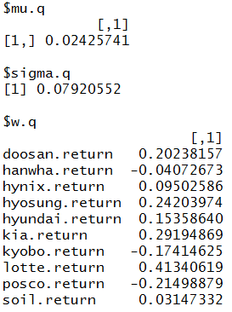
결과에 대한 그래프와 결과물
Interpretation
결과에 의하면 우리는 다음과 같은 비율로 투자를 해야 한다. (Doosan : 20.2%, Hynix : 9.5%, Hyosung : 24.2%, Hyundai : 15.4%, Kia : 29.2%, Lotte : 41.3%, and S-oil : 3.1%) 그러나 Hanwha, Kyobo 그리고 Posco의 경우는 주식을 빌려와서 파는 공매를 해야 한다.
이제 Tangency portfolio를 이용한 방법과 동일가중평균을 이용한 방법 중 어느 것이 더 현명한 방법인지 4가지의 척도(Sharpe ratio, Jensen's alpha, Beta coefficient and Treynor index)를 통하여 살펴보도록 하자. (10개의 기업이 모두 우리나라에 속해있기 때문에 KOSPI에서 나온 월별 수익률을 Benchmarking 하는데 쓰도록 하겠다.)

Slide 25
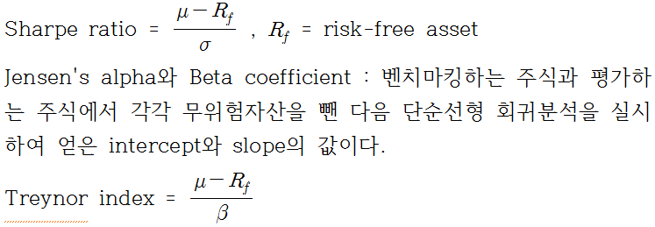
Capital Asset Pricing Model

Slide 26
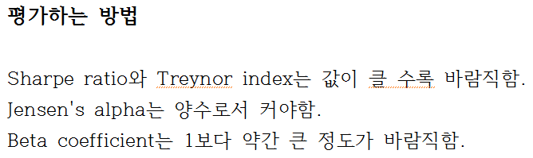
Capital Asset Pricing Model

Slide 27
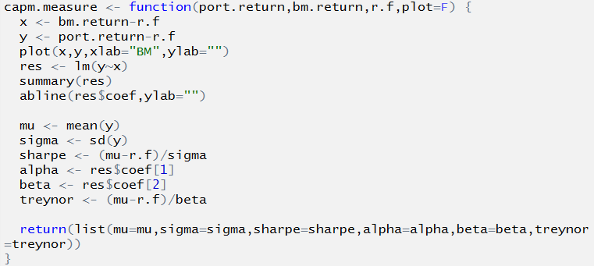
함수 capm.measure 작성

Slide 28
Tangency portfolio 의 방법론을 적용한 경우

Slide 29
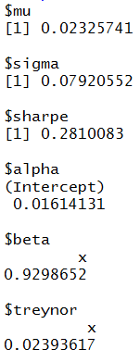
Tangency portfolio 의 방법론을 적용한 경우
mu = 0.02325741
sigma = 0.07920552
Sharpe ratio = 0.2810083
Jensen's alpha = 0.01614131
Beta coefficient = 0.9298652
Treynor index = 0.02393617

Slide 30
동일가중평균을 적용한 경우

Slide 31
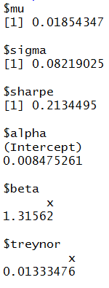
동일가중평균을 적용한 경우
mu = 0.01854347
sigma = 0.08219025
Sharpe ratio = 0.2134495
Jensen's alpha = 0.008475261
Beta coefficient = 1.31562
Treynor index = 0.01333476

Slide 32
Tangency portfolio v.s Same weighted average
Interpretation
결과에 의하면 Tangency portfolio 의 경우가 동일가중평균에 비해 Sharpe ratio, Treynor index 그리고 Jensen’s alpha의 값들이 양수로서 더 큰 값을 취하고 있다. 그러나 Beta coefficient의 값은 Tangency portfolio를 적용했을 때는 1보다 작으며 동일가중평균을 적용했을 때는 1보다 큰 값을 가진다. 그러므로 전체적으로 봤을 때 Tangency portfolio의 방법론을 적용하는 것이 더 현명한 방법이라고 할 수 있다.

Slide 33
The End ~~!!

